Slide 1
Воздушные шарики для друзей
Занятие по аппликации
воспитатель: Коростелева С.Ю.

Slide 2
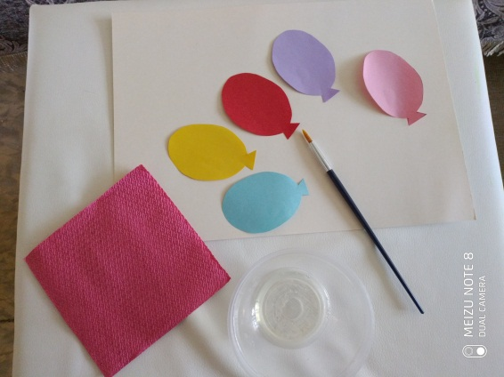
Здравствуйте, уважаемые родители ! Перед началом нашего занятия предлагаю подготовить : клей; салфетки; готовые формы шариков на ребенка, одинаковые по размеру, но разные по цвету; альбомный лист бумаги;
Уважаемые родители! Объясните, пожалуйста, ребёнку задания, сфотографируйте его в процессе их выполнения и поделитесь этой информацией с воспитателями. Спасибо за помощь!

Slide 3
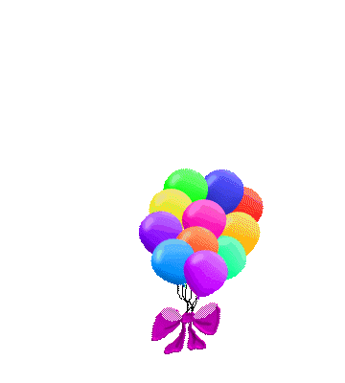
«Шарики для друзей»
Цель: вызвать интерес к созданию аппликативных картинок из 3-4 воздушных шариков, одинаковых по форме и размеру, но разных по цвету.
Задачи:
1. Закреплять у детей практические навыки аппликации;
2. формировать пространственные представления – учить правильно располагать изображения на основе и наклеивать их.
3. развивать воображение, мелкую моторику.
4. вызвать у детей сочувствие к персонажу, желание помочь ему.
5. воспитывать интерес к изобразительной деятельности, аккуратность при выполнении работы.

Slide 4
Здравствуйте, мои дорогие ребята! Отгадайте, кто к нам пришел в гости на этот раз…
Он в берлоге спит зимой
Под большущею сосной,
А когда придет весна,
Просыпается от сна.
Правильно, медвежонок.
Но что-то он грустный какой-то. Давайте спросим у него почему он грустный?

Slide 5
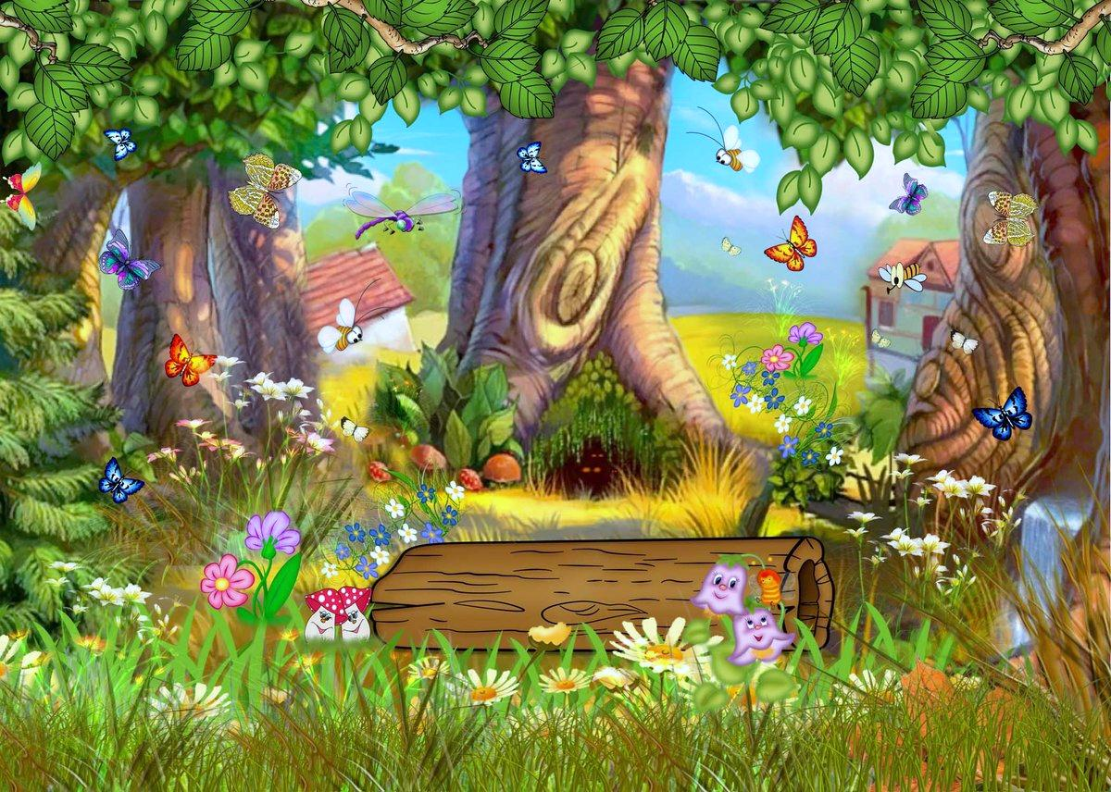
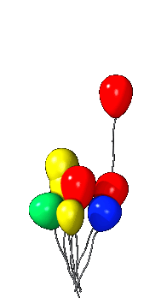
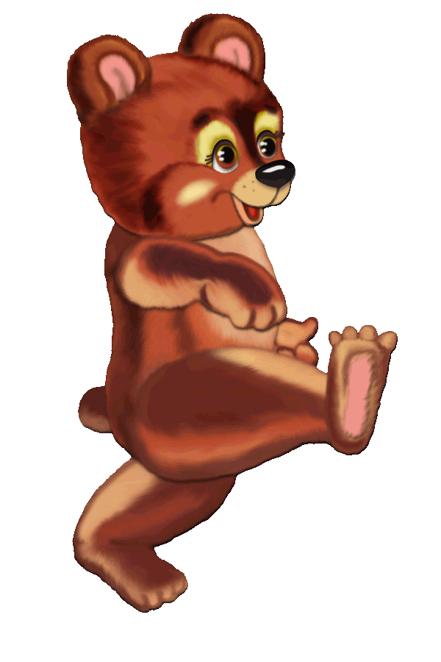
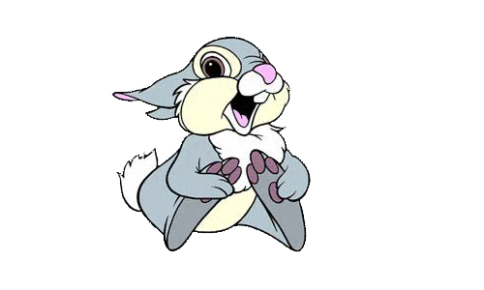
Я шел на день рождения к зайке. Нёс ему в подарок много воздушных шариков. Но на улице подул ветер и мои шарики улетели. И теперь мне не чего подарить зайке.

Slide 6
Ребята, что же делать теперь медвежонку? Как же он пойдет на день рождения к зайке без подарка? Давайте мы ему поможем? Сделаем много шариков, чтобы медвежонок мог подарить их зайке?

Slide 7
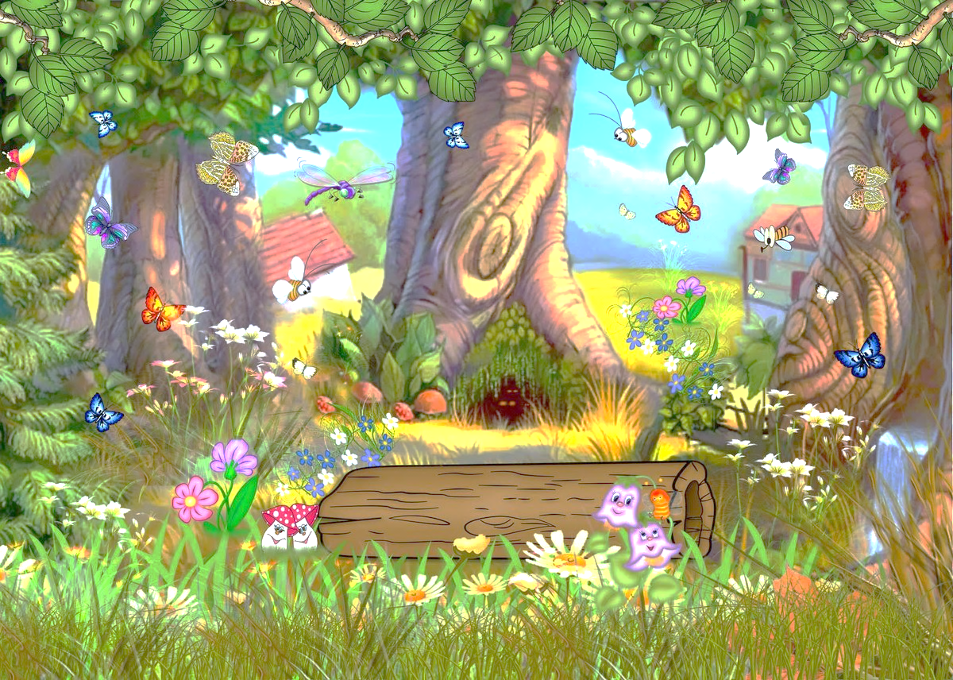
А прежде чем мы будем помогать медвежонку, давайте мы с вами немного разомнемся.
А теперь всем детям встать,
Руки медленно поднять,
Пальцы сжать, потом разжать,
Руки вниз и так стоять.
Отдохнули все немножко
И отправились в дорожку.

Slide 8
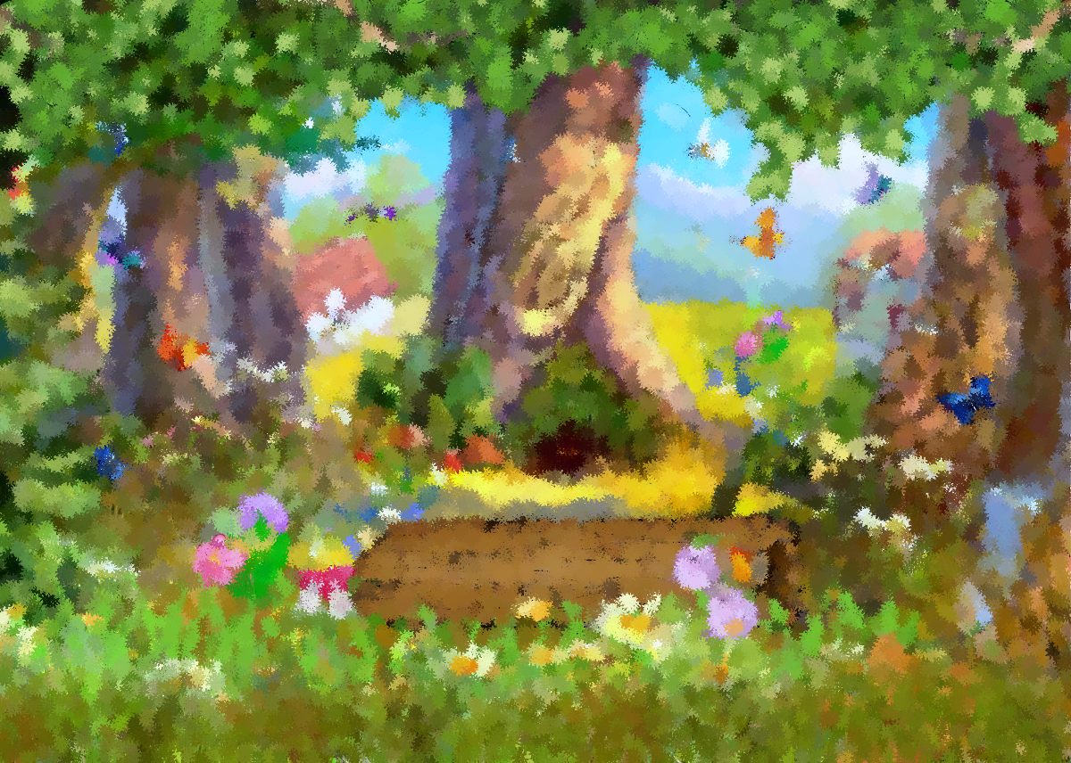
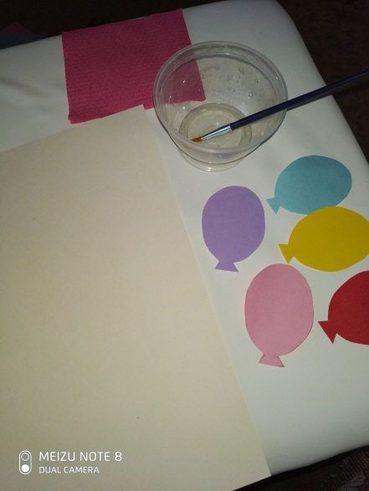
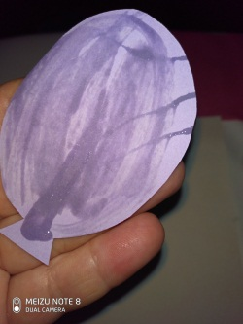
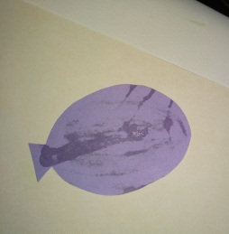
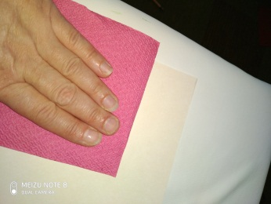
А теперь мы с вами будем клеить шарики для медвежонка
У вас у каждого на столе лежат шарики разного цвета.
Нам нужно наклеить их на лист бумаги, чтобы они не улетели.
Для этого надо взять сначала – шарик, перевернуть его цветной стороной вниз, кисточкой набрать немного клея и нанести его на шарик.
Затем наклеить его на бумагу, сверху приложите салфетку и промокните.

Slide 9
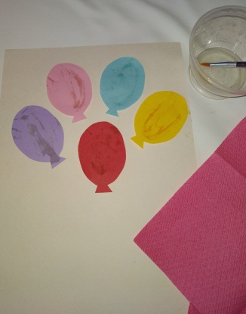
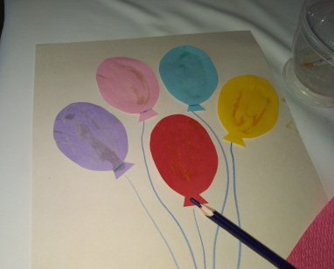
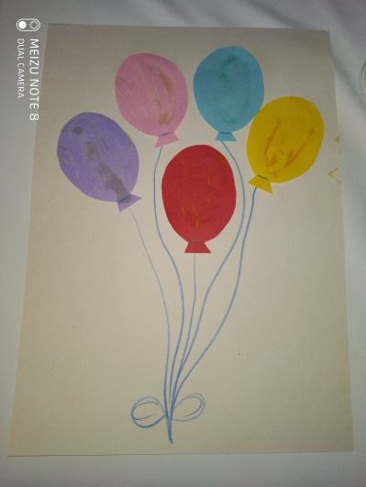
А теперь мы с вами будем клеить шарики для медвежонка
И таким же образом наклеиваем все шарики.
А чтобы их удобно было нести, нужно дорисовать им ниточки.
Для этого берем карандаш и дорисовываем ниточку к каждому шарику.

Slide 10
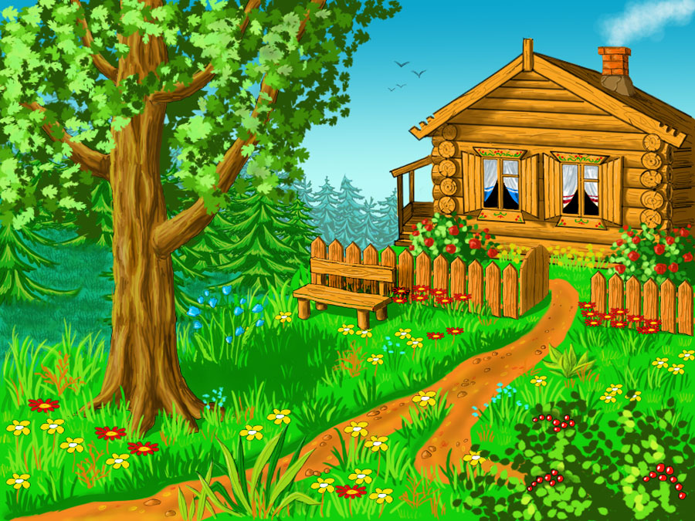
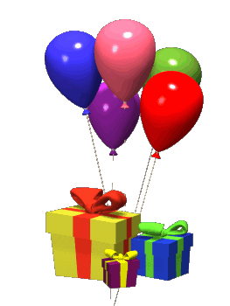
Спасибо большое вам, ребята. Теперь я могу идти к зайке на день рождения и подарить ему много шариков.

Slide 11
Молодцы ребята, у всех очень аккуратно все получилось. Наш гость очень доволен! Давайте теперь попрощаемся с медвежонком.
Кто к нам сегодня приходил в гости? Что у него произошло? Чем мы сегодня с вами занимались?
У кого какого цвета шарики получились?

Slide 12
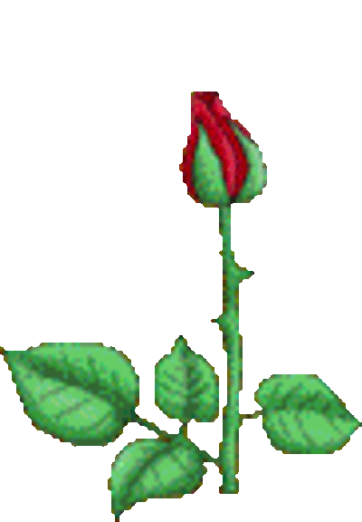
До новых встреч!

